Slide 1

Día, Fecha: | Viernes 04 / 10 / 2024
Hora de inicio: | 15:40
Modelación y Simulación 2 [A]
André Joaquin Ortega De Paz

Slide 2

Anuncios
Notas
Conferencia
Introduccion a Flow Library
Componentes basicos
Entre al lab de modela
Ejemplo

Slide 3


Slide 4


FLOW LIBRARY

Slide 5
¿QUE ES FLOW LIBRARY?
Flow Library es una biblioteca avanzada que permite modelar flujos de materiales o productos de manera continua, lo que resulta especialmente útil para sistemas donde las entidades no se mueven como tal, sino como flujos homogéneos. Se utiliza frecuentemente para simular líquidos, gases, polvo, granulados u otros materiales que fluyen en lugar de moverse de manera individual.
Características Principales de la Flow Library
Modelado de Flujos Continuos:
Unidades de Flujo:
Estas pueden representar litros, metros cúbicos, entre otros.
Objetos de la Flow Library
Control de la Tasa de Flujo
Acumulación y Demora
Los componentes permiten simular la acumulación de materiales en un contenedor o en una línea, así como las demoras asociadas al transporte de estos materiales.

Slide 6
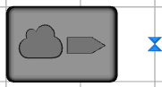
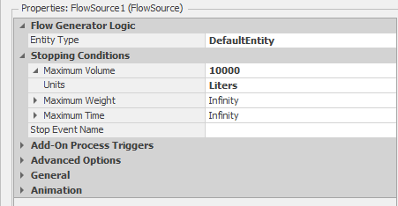
FLOWSOURCE
Origen del flujo
Se puede utilizar para representar una fuente infinita/finita de flujo de fluido u otra masa de un tipo de entidad especificado.
Stopping Conditions (Condiciones de Detención)
Estas propiedades definen cuándo el FlowSource debe dejar de generar flujo.
Maximum Volume: Determina el volumen máximo que debe generar antes de detenerse.
Maximum Weight: Define el peso máximo que debe producir antes de detenerse.
Maximum Time: Establece el tiempo máximo durante el cual el FlowSource debe operar.
Stop Event Name: Permite especificar un evento que detenga la producción.

Slide 7
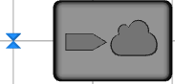
FLOWSINK
Salida del flujo
Destruye el flujo que ha terminado de procesarse.

Slide 8
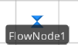
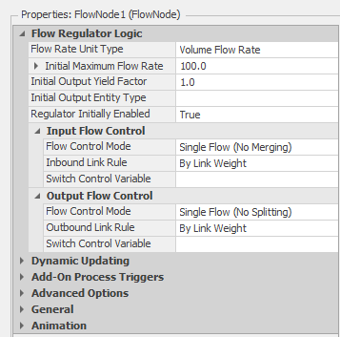
FLOWNODE
Nodo del flujo
Su objetivo principal es actuar como un nodo de control para manejar las tasas de flujo y regular el movimiento de los flujos entre distintos procesos o etapas.
Flow Regulator Logic
Flow Rate Unit Type:
Especifica el tipo de unidad que se usa para medir la tasa de flujo.
Initial Maximum Flow Rate:
Define la tasa máxima inicial de flujo permitida a través del nodo.
Initial Output Yield Factor:
Es un factor que se aplica a la tasa de salida del flujo para ajustar el rendimiento.

Slide 9
FLOWNODE
Nodo del flujo
Initial Output Entity Type:
Define el tipo de entidad de salida inicial que se generará a partir del flujo procesado.
Regulator Initially Enabled:
Controla si el regulador de flujo está habilitado al inicio de la simulación. Si lo dejamos en True significa que el paso de la entidad esta permitido.
Input Flow Control
Flow Control Mode:
Determina el modo en que el nodo maneja los flujos entrantes. Si lo dejamos como Single Flow (No Merging), significa que solo se permite que un solo flujo entre al nodo y no se permite la combinación (merging) de varios flujos.

Slide 10
FLOWNODE
Nodo del flujo
Inbound Link Rule:
Define la regla que controla cómo se distribuyen los flujos entrantes basados en los enlaces.
Switch Control Variable:
Permite controlar las condiciones bajo las cuales se debe cambiar la ruta del flujo entrante.
Output Flow Control
Flow Control Mode:
Al igual que el modo de control de entrada, determina cómo se maneja el flujo de salida. Está configurado por defecto como Single Flow (No Splitting), lo que hace que el flujo saliente será único y no se permitirá la división (splitting).

Slide 11
FLOWNODE
Nodo del flujo
Dynamic Updating
Permite cambiar dinámicamente las propiedades del Flow Node durante la simulación.
Si se habilita, las propiedades como la tasa de flujo o las reglas de control se pueden modificar en respuesta a eventos o condiciones definidas, haciendo que el Flow Node se adapte a situaciones cambiantes dentro del modelo.
Add-On Process Triggers
Permite definir procesos adicionales que se disparan cuando ocurre un evento específico dentro del nodo, como cuando el flujo entra, sale o se detiene.

Slide 12
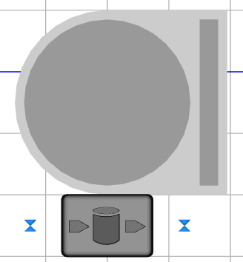
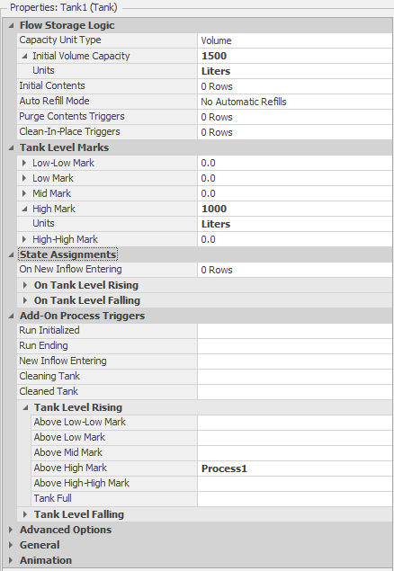
TANK
Tanque
Utilizado para modelar el almacenamiento y manejo de flujos continuos de material.
Flow Storage Logic
Capacity Unit Type: Indica el tipo de unidad que se utiliza para definir la capacidad del tanque.
Initial Volume Capacity: Especifica la capacidad inicial del tanque.
Units: Define las unidades que se están utilizando para medir la capacidad de volumen.
Initial Contents: Muestra cuántas unidades de material hay en el tanque al inicio de la simulación.
Auto Refill Mode: Determina si el tanque debe recargarse automáticamente o no.

Slide 13
TANK
Tanque
Tank Level Marks (Niveles de Marcas del Tanque)
Low-Low Mark: Representa el nivel más bajo de material antes de que se considere que el tanque está críticamente vacío.
Low Mark: Define el nivel bajo, dentro de la zona de advertencia.
Mid Mark: Marca el nivel medio del tanque. Si el flujo llega a este nivel, puede indicar que el tanque está a la mitad de su capacidad.
High Mark: Indica un nivel alto dentro del tanque. Lo defini como 1000 Liters, cuando el nivel de flujo lo alcance se activará un evento asociado a este nivel.
High-High Mark: Marca un nivel críticamente alto. Si el tanque alcanza este nivel, es posible que se necesiten acciones inmediatas para evitar el desbordamiento.

Slide 14
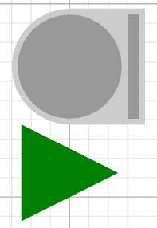
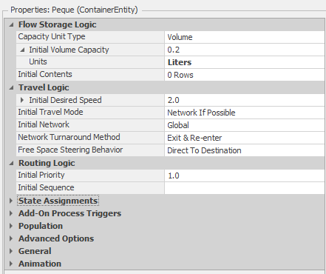
CONTAINERENTITY
Entidad contenedor
Flow Storage Logic
Capacity Unit Type:
Indica el tipo de unidad para la capacidad de almacenamiento.
Initial Volume Capacity:
Define la capacidad inicial de almacenamiento del contenedor.
Units:
Indica las unidades de medida para el volumen.
Initial Contents:
Muestra la cantidad de contenido que hay al inicio de la simulación.

Slide 15
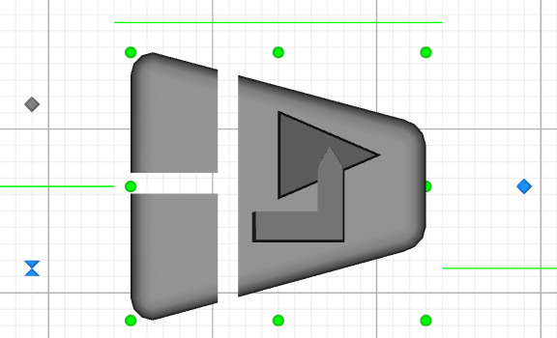
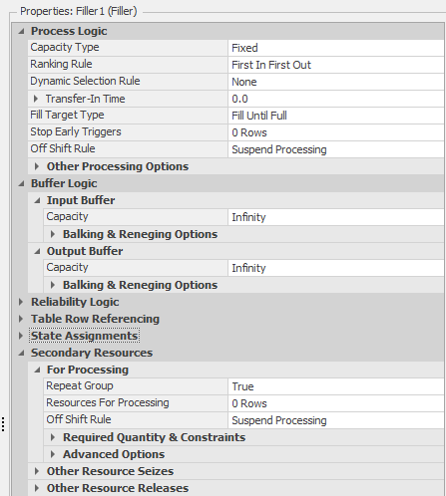
FILLER
Rellenador
Process Logic
Capacity Type:
Indica el tipo de capacidad utilizada por el Filler.
Ranking Rule:
Define la regla de clasificación para determinar en qué orden se procesarán las entidades que lleguen.
Dynamic Selection Rule:
Indica si se debe usar alguna regla dinámica para seleccionar las entidades o flujos para el procesamiento.
Transfer-In Time:
Especifica el tiempo que tarda una entidad en ser transferida desde una ubicación anterior al Filler.

Slide 16
FILLER
Rellenador
Process Logic
Fill Target Type:
Define cómo se llena el Filler.
Stop Early Triggers:
Indica cuántas filas de condiciones de parada temprana están configuradas para el Filler.
Off Shift Rule:
Define el comportamiento del Filler cuando está fuera de turno.

Slide 17
Hora del ejemplo

Slide 18
Ejemplo
En la embotelladora “Pura Agua”, tienen 3 tipos de botellas, las cuales son pequeña, mediana y grande donde les caben 250ml, 500ml y 1L respectivamente y se sabe que las tasas de llegada son exponenciales y es de 0.25, 0.5 y 1 respectivamente, se tiene en cuenta que cada 24 horas salen 5000L de gaseosa para ser almacenada en un tanque con capacidad de 3000L, se espera hasta que llegue a 1500L el tanque para comenzar a llenar las botellas, una vez se llenan las botellas proceden a salir del sistema.
Tomar en cuenta que los caudales son de 1L/s,
Se le solicita que muestre cuanto liquido hay en el tanque.
Muestre un conteo de las botellas que han salido del sistema.
Responda, cree que es necesario aumentar o disminuir la cantidad de gaseosa producida? Cuantas botellas han salido del sistema

Slide 19
Ejemplo
En la embotelladora “Agua Quemante”, tienen 2 tipos de botellas, las cuales tienen capacidad de 1/8L y 1L respectivamente y se sabe que las tasas de llegada son exponenciales y es de 0.25 y 0.5 respectivamente, se tiene en cuenta que cada 24 horas salen 4000L de agua que quema para ser almacenada en 2 tanques con capacidad de 1000L y 2000L, se deja a su discrecion la marca de altura para abrir la llave, una vez se llenan las botellas proceden a salir del sistema.
Tomar en cuenta que los caudales son de 2L/s,
Se le solicita que muestre cuanto liquido hay en el tanque.
Muestre un conteo de las botellas que han salido del sistema.
Responda, cree que es necesario aumentar o disminuir la cantidad de gaseosa producida? Cuantas botellas han salido del sistema

Slide 20

¿Dudas?

Slide 21

Conferencia
Hoja de Trabajo #3
LAB
Ustedes
HT

